Slide 1
DEPARTAMENTO DE CIENCIAS DE LA ENERGÍA Y MECÁNICA
CARRERA DE INGENIERÍA MECATRÓNICA

Slide 2
“DISEÑO Y CONSTRUCCIÓN DE UNA MÁQUINA SECADORA DE CACAO PARA APLICACIÓN AGROINDUSTRIAL EN LA PROVINCIA DE SANTO DOMINGO DE LOS TSÁCHILAS”

Slide 3
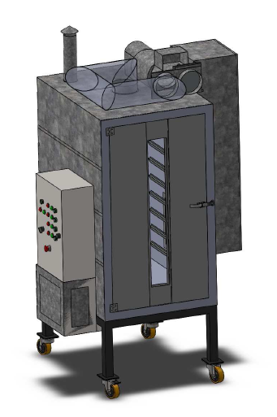
AUTORES: ESPINOSA MARTÍNEZ, CRISTINA NATALIA
RUIZ BUITRÓN, VALERIA ALEXANDRA
DIRECTOR: ING. ARLA, SANDRA
CODIRECTOR: ING. PADILLA, FLAVIO
SANGOLQUÍ
2015

Slide 4
OBJETIVOS

Slide 5
OBJETIVO GENERAL:
Diseñar y construir una máquina secadora de cacao, para una finca ubicada en la provincia de Santo Domingo de los Tsáchilas con la que se pretende disminuir el tiempo de secado del mismo sin afectar su calidad, aroma y sabor.

Slide 6
OBJETIVOS ESPECIFICOS:
Establecer las características de diseño mecánico a través de los requerimientos formulados por el propietario de la finca.
Seleccionar los elementos eléctricos, electrónicos y de control acorde con los parámetros de funcionamiento del proceso.
Definir diseños finales de elementos mecánicos, implementación de protecciones eléctricas, dispositivos de control y puesta a punto del sistema.
Especificar los parámetros del sistema de control diseñado para el proceso de secado para que el grano no pierda cualidades de aroma y sabor.

Slide 7
INTRODUCCIÓN

Slide 8
UBICACIÓN
LÍMITES TERRITORIALES DEL CANTÓN LA CONCORDIA
NORTE | Quinindé y Puerto Quito
SUR | Parroquia San Jacinto del Búa y El Carmen
ESTE | Parroquia Valle Hermoso
OESTE | Parroquia Chibunga de Chone
Finca “La Lolita”, vía Plan Piloto Km. 13.

Slide 9
CONDICIONES DE ENTORNO
CONDICIONES DE ENTRORNO EN LA CONCORDIA
TEMPERATURA | 25 °C
HUMEDAD RELATIVA | 80%
ALTITUD | 650 msnm
PRESIÓN | 93760 Pa
SUPERFICIE | 325 Km²

Slide 10
PROCESO
COSECHA
FERMENTACIÓN
SECADO
ALMACENAMIENTO
HUMEDAD 65-80%
HUMEDAD 50%
HUMEDAD 7%
SACOS
NATURAL
CAJAS
ARTIFICIAL

Slide 11
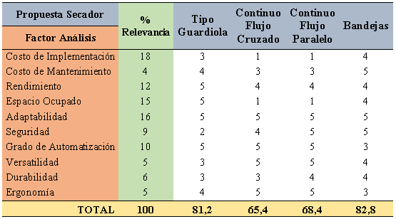
SELECCIÓN DE SECADOR ARTIFICIAL

Slide 12
SELECCIÓN DEL SISTEMA DE GENERACION DE CALOR
 | Ventajas | Desventajas
Resistencias Eléctricas | Poco mantenimiento. | Alto costo de funcionamiento.
 | Bajo costo de implementación. | Bajo poder calorífico.
 | Energía limpia y segura
 | Vida útil prolongada
 | Tendencia al bajo costo por cambio en matriz energética
GLP | Alto poder calorífico. | Requiere mantenimiento constante.
 | Bajo costo de funcionamiento. | Tendencia de baja disponibilidad.
 |  | Alto costo de implementación.
 |  | Requiere conocimiento químico para combustión óptima.

Slide 13
SELECCIÓN DEL SISTEMA DE GENERACION DE CALOR
Combustible | Precio | Valor Calorífico | Rendimiento Calorífico
Electricidad | 0.6812 $/KWh | 860 kcal/ KWh | 98%
GLP | 0.20 $/kg | 28000 kcal/m3 (12.7 KWh/kg) | 85%

Slide 14
GRANULOMETRIA
DENSIDAD DEL CACAO
520 [kg/m³]
Dimensión | Unidad | Grande | Mediano | Pequeño | Promedio
Peso | [gr] | 5,65 | 5,20 | 5,05 | 5,30
Largo | [mm] | 29,85 | 29,35 | 29,45 | 29,55
Ancho | [mm] | 19,77 | 19,40 | 19,04 | 19,40

Slide 15
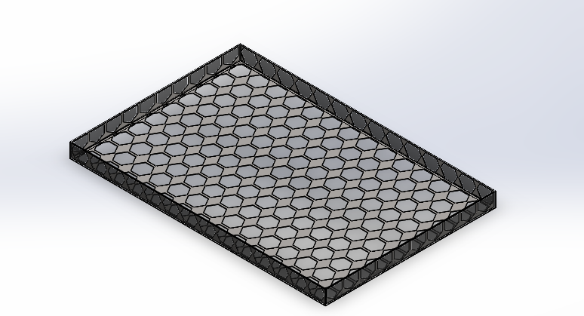
CÁLCULO DE ALTURA DE PRODUCTO EN BANDEJA Y MASA SECA DE PRODUCTO
DENOMINACIÓN | FÓRMULA | RESULTADO
Masa de cacao por bandeja | $$m_{cb}=\frac{M_{p}}{10}$$ | 10 Kg
Altura de cacao por bandeja | $$h_{b}=\frac{V_{b}}{l_{b}∙a_{b}}$$ | 3.6 cm
Contenido de humedad en base húmeda | $${Xh}_{inicial}=\frac{\left(m_{h}−m_{s}\right) }{m_{h}}$$ | 0.468
Contenido de humedad en base seca | $${Xs}_{inicial}=\frac{\left(m_{h}−m_{s}\right) }{m_{s}}$$ | 0.88
Masa seca de producto | $$M_{seca}=M_{p}∙\frac{\left(100−X_{ωi}\right)}{100}$$ | 53.2 Kg

Slide 16
PSICROMETRÍA
 | Características
A | 25°C, 80% HR, 0.01729 [Kg/Kg]
AB | Calentamiento Sensible
B | 60 °C
BC | Enfriamiento evaporativo
C | Rango 59 y 31 °C
CD | Enfriamiento Evaporativo no deseado
D | Contacto con curva de saturación

Slide 17
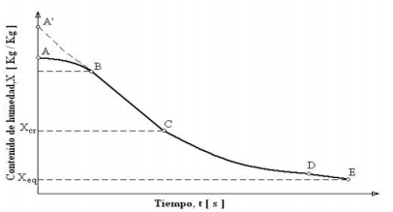
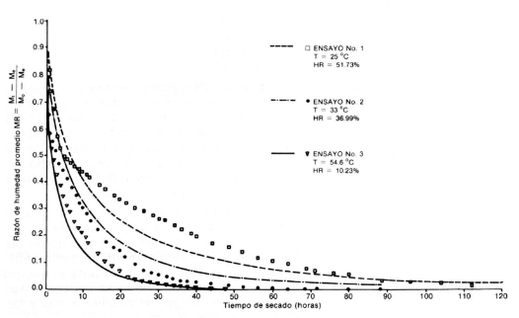
CURVA DE SECADO DEL CACAO FINO DE AROMA

Slide 18
TIEMPO DE SECADO
DENOMINACIÓN | FÓRMULA | RESULTADO
Tiempo de secado a velocidad constante | $$t_{c}=\frac{M_{seca}\left(X_{ωi}−X_{c}\right)}{A_{s}R_{c}}$$ | $$0.436 h$$
Tiempo de secado a velocidad decreciente | $$t_{d}=\frac{M_{seca}\left(X_{c−}X_{e}\right)}{A_{s}R_{d}} ln\left(\frac{X_{c−}X_{e}}{X_{ωf−}X_{e}}\right)$$ | $$6.429 h$$
Tiempo total de secado | $$t_{TOTAL}=t_{c}+t_{d}$$ | $$6.865 h$$
Natural
4 a 6 días
Secadora de cacao
7 a 8 horas

Slide 19
BALANCE ENERGÉTICO
DENOMINACIÓN | FÓRMULA | RESULTADO
Calor sensible del producto | $$Q_{s}=M_{seca}∙{cp}_{cacao}∙∆T$$ | $$3218 KJ$$
Calor sensible del agua | $$Q_{s_{H_{2}O}}=∆ω∙{cp}_{H_{2}O}∙∆T$$ | $$6260 KJ$$
Calor latente del agua | $$Q_{L}=∆ω∙H_{fg}$$ | $$9.659×{10}^{4} KJ$$
Calor sensible de las bandejas | $$Q_{s_{b}}=n_{b}∙m_{ban}∙{cp}_{inox}∙∆T$$ | $$867.2 KJ$$
CALOR UTIL | $Q_{Util}=Q_{s}+Q_{s_{H_{2}O}}+Q_{L}+Q_{s_{b}}$ | $$1.069×{10}^{5} KJ$$
 |  | $$4.327 KW$$
CALOR TOTAL | $$Q_{TOTAL}=Q_{U}+Q_{p}+Q_{pa}$$ | $$4.889 KW$$

Slide 20
PERDIDAS DE CALOR EN PAREDES
$$Q_{p}= U_{o}∙A_{o}∙∆T$$
$$Q_{p}=557.059 W$$

Slide 21
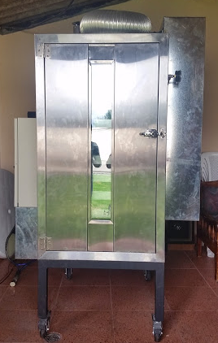
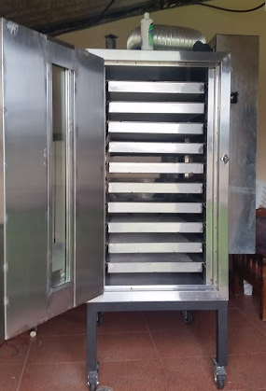
PERDIDAS DE CALOR POR CAMBIOS DE AIRE
$Q_{pa}=N_{a}∙δ_{aire}∙Vc∙{cp}_{aire}∙∆T$
$$Q_{pa}=4.116 W$$

Slide 22
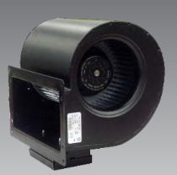
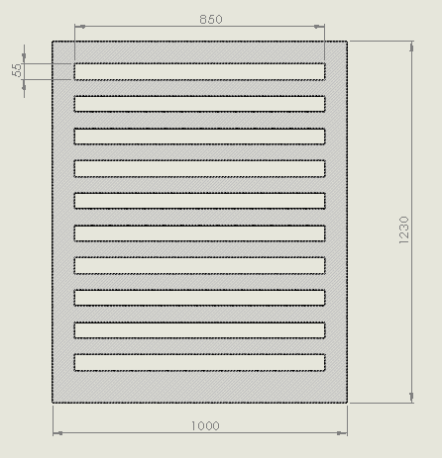
SELECCIÓN DEL VENTILADOR
$C=\left(\left(h∗l\right)−Ab\right)∗V$
$C=0.114{ m}^{3}/s$
C=241,55 CFM
Amplias aplicaciones en secado de granos.
Absorción de aire en dirección paralela al eje del rotor y sale expulsado perpendicularmente.
Álabes hacia atrás, alta eficiencia estática entre 60 y 80%, bajo ruido.

Slide 23
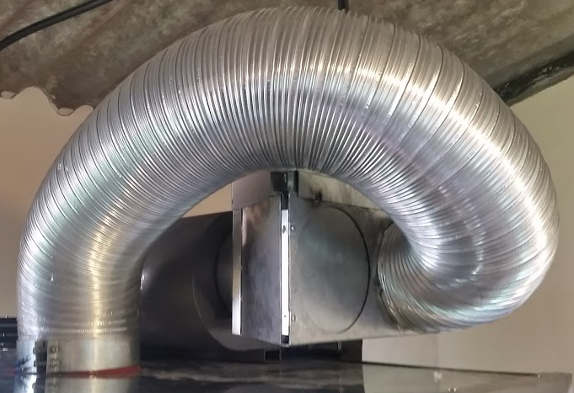
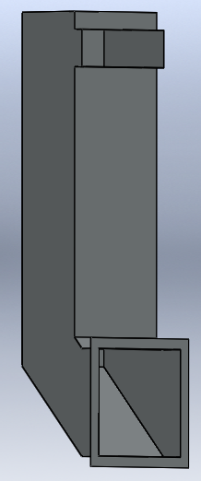
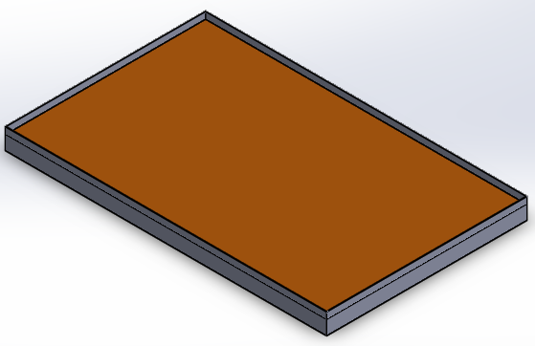
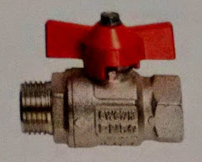
PÉRDIDAS DE CARGA
P=124 Pa =0,13% Patm
Ductos
Bandeja de cacao
Sistema de renovación de aire
Válvulas
Chimenea

Slide 24
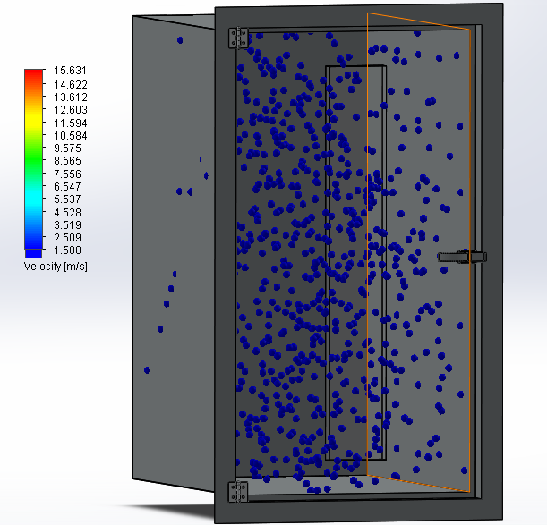
Simulación Distribución de Aire
$Q_{TOTAL}=\dot{m_{a}}∙c_{p}∙∆T$
$\dot{m_{a}}=\frac{Q_{TOTAL}}{c_{p}∙∆T}$
$\dot{m_{a}}=0.116 \left[\frac{kg}{s}\right]$

Slide 25
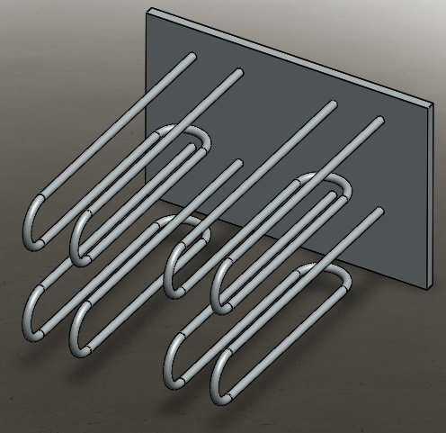
Dimensionamiento Resistencias
$KWr=\frac{CFM∗ΔT}{2500}$
$KWr=6.17 KW$
$KWseg=1.5∗KWr$
$KWseg=9.26 KW$

Slide 26
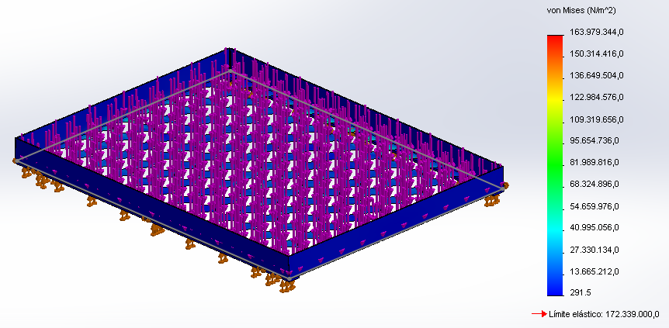
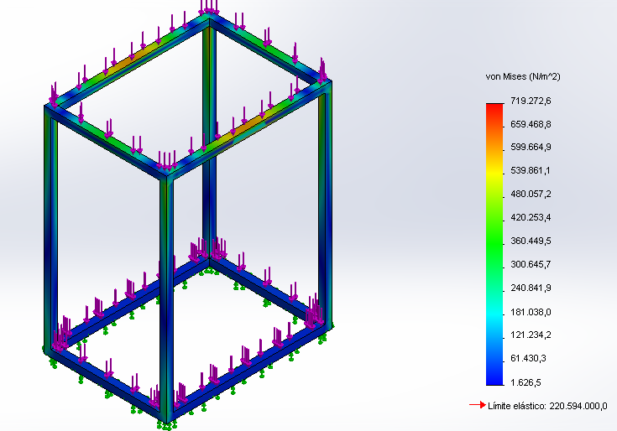
Simulación de Esfuerzos
Fs>1

Slide 27
Diseño Eléctrico
Carga | Potencia Aproximada | Corriente de la carga | Factor de seguridad 1.2
Banco Resistencias 1 | 2500 W | 11.36 A | 13.63 A
Banco Resistencias 2 | 2500 W | 11.36 A | 13.63 A
Banco Resistencias 3 | 5000 W | 22.73 A | 27.27 A
Motor Ventilador | 370 W | 1.68 A | 2.018 A
TOTAL |  |  | 56.56 A

Slide 28
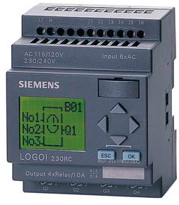
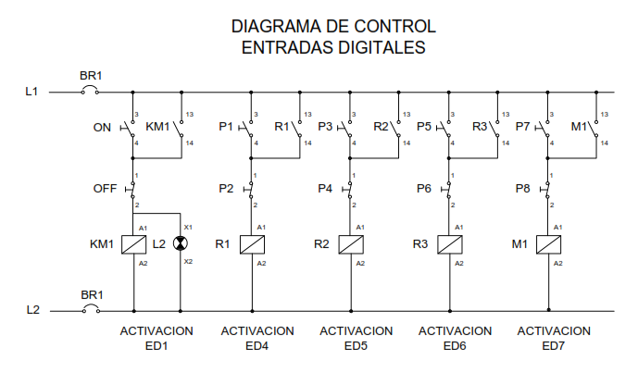
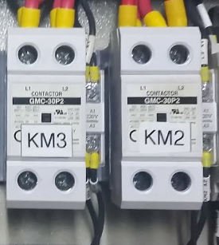
Sistema de Control

Slide 29
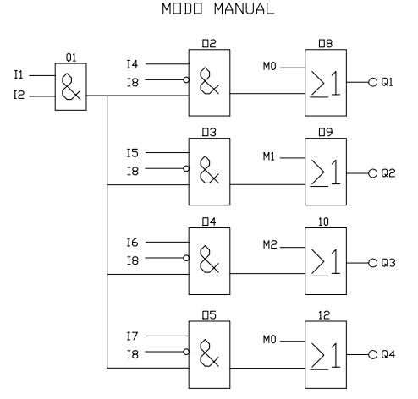
Programación del controlador
Variable | I/O PLC | Variable Diagrama
Encendido | I1 | KM1
Mando Manual | I2 | S1 (Man)
Mando Automático | I3 | S1 (Auto)
Relé Banco Resis1 | I4 | R1
Relé Banco Resis2 | I5 | R2
Relé Banco Resis3 | I6 | R3
Relé Motor Ventilador | I7 | M1
Sensor Humedad Temperatura | I8 | SENS
Banco Resistencias1 | Q1 | KM2
Banco Resistencias2 | Q2 | KM3
Banco Resistencias3 | Q3 | KM4
Motor Ventilador | Q4 | KM5
Memoria de Activación Mando Automático del sistema | M0
Memoria de Temporización 1 | M1
Memoria de Temporización 2 | M2

Slide 30
PRUEBAS
Y VALIDACIÓN

Slide 31
Prueba Sin Carga
Fecha de Realización | 23/04/2015
Hora de Inicio | 17:11
Hora de Finalización | 19:42
Temperatura Inicial Cámara | 19.1 °C
Humedad Inicial Cámara | 57.8 %
Control de temperatura en 52 °C (alcanza 60,4)
Resistencia 2,5 KW tarda más de 40 min en llegar a 60 °C
Resistencia 5 KW tarda 15 min en llegar a temp. máx.
Consumo 14 KWh

Slide 32
Prueba 1: 810 gr
Fecha de Realización | 22/04/2015
Hora de Inicio | 12:56
Hora de Finalización | 15:28
Temperatura Inicial Cámara | 19.8 °C
Humedad Inicial Cámara | 48.7 %
 | Inicio | Final
Peso | 840 | 270
Humedad | 56% | 12%
Color | Blanquesino con marrón | Café oscura
Olor | Fermentado | Ácido
Tiempo secado: 2,5 h
Temperatura máxima: 66,9 °C
Humedad Mínima: 4,9% HR

Slide 33
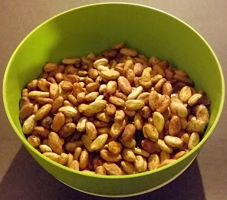
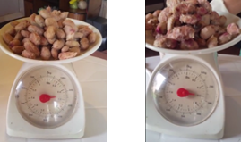
Prueba 2: 510 gr
Fecha de Realización | 01/05/2015
Hora de Inicio | 14:15
Hora de Finalización | 20:18
Temperatura Inicial Cámara | 22.3 °C
Humedad Inicial Cámara | 45.6 %
Tiempo: 8 h
Temperatura máxima: 53 °C
Humedad mínima: 9,4 % HR
 | Inicio | Final
Peso | 510 | 270
Humedad | 56% | 9%
Color | Blanquesino con marrón | Marrón
Olor | Fermentado | Floral

Slide 34
Pruebas y Validación Prueba del agua
Las almendras bien fermentadas flotan en el agua destilada tipo I.
Las medianamente fermentadas se quedan en medio de la probeta.
Las mal fermentadas se sumergen en el fondo del recipiente.
 | EXP. 1 | EXP. 2 | TOTAL
Total Granos | 8 | 7 | 15
Bien Fermentados | 6 | 6 | 12
Mal Fermentados | 2 | 1 | 3
$\%F=\frac{Nf×100}{Nt}$
$$\%F=80\%$$

Slide 35
Pruebas y Validación pH
Después de calibrar el medidor de pH.
Se muele la muestra de cacao y con agua destilada se forma una pasta acuosa, se deja reposar 7 minutos.
Se lee el pH sumergiendo el bulbo de cristal en la mezcla.
# | peso [gr] | pH
1 | 2 | 5,55
2 | 1,8 | 5,85
3 | 2,1 | 5,33
4 | 1,8 | 5,82
5 | 1,6 | 5,32
6 | 1,5 | 5,61
7 | 1,5 | 5,37
8 | 1,8 | 5,67
9 | 1,4 | 5,26
10 | 2,2 | 5,23
PROM | 1,77 | 5,501
pH> 5,2
Buena Calidad

Slide 36
Factibilidad
Descripción | Valor ($)
Oferta de Compra | 9000
Total de Costos | 3853.91
Índice B/C | 2.33

Slide 37
CONCLUSIONES
Se diseñó e implemento una máquina secadora de cacao que tras las pruebas de funcionamiento se verificó reducción en el tiempo de secado y las cualidades organolépticas como aroma y sabor son de alta calidad.
Se optimiza el tiempo de secado en relación al necesario de manera natural, siendo este de 5 días en condiciones soleadas; con la secadora se requiere un total de 6,82 h (6 h 49 min).
El contenido de pH que tiene un grano de alta calidad es de mínimo 5.2; como resultado se obtuvo pH promedio de 5.5; lo cual certifica la calidad del grano.
Después de observar el comportamiento de la curva de temperatura se configuró al controlador en una temperatura de 45 °C, lo cual le permite alcanzar hasta los 59°C y asegura que no se alcance la temperatura máxima, sobre la cual se da la cocción del cotiledón.
La humedad alcanzada en las pruebas de funcionamiento es de 9%, lo cual se admite en el rango de tolerancia de ±2% frente a la humedad final ideal del 7%.

Slide 38
Para el diseño de la máquina de secado resulta indispensable definir su locación final, ya que parámetros como temperatura, presión y humedad son determinantes en el desarrollo de un diseño térmico optimizado para la aplicación específica.
Por medio de herramientas como el despliegue de la función de calidad (QFD) se puede interpretar los requerimientos del cliente a la voz del ingeniero, es decir fijar los parámetros técnicos a tomar en cuenta para cumplir con la necesidad del interesado.
Las herramientas de software CAD nos permiten virtualizar los modelos como fase previa a su construcción, se utilizó SolidWorks para tareas de simulación estática y distribución de flujo.
El uso del diseño concurrente permite diseñar de manera simultánea la estructura mecánica, el sistema eléctrico/electrónico y de control; en este caso se inicia el dimensionamiento a través del diseño térmico tomando en cuenta ciclos termodinámicos y de transferencia de calor.
El cacao es un producto sensible a las perturbaciones como agentes contaminantes, excesiva temperatura y altas velocidades de distribución de aire, razón por la cual la selección de materiales no debe tener reparos en la inversión a realizar en los elementos que se encuentran en contacto directo con el grano y su cauteloso dimensionamiento.

Slide 39
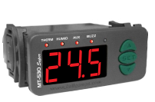
RECOMENDACIONES
FullGauge MT-530
Ya que se utiliza un controlador ON/OFF el rango de variación de temperatura llega hasta los 14 °C, razón por la cual se debe asignar el valor de control el 45 °C; es aconsejable utilizar un tipo de controlador de temperatura que tenga un rango reducido de error.
Antes de implementar el sistema de control se debe tener un conocimiento completo de las variables a controlar para poder una solución óptima con recursos como dispositivos que se ajusten a los requerimientos.
Asumir responsablemente los cambios direccionados a la realidad energética actual del país y realizar un estudio que permita una optimización y ahorro energético a futuro.
El mantenimiento preventivo con una frecuencia de dos veces por año promedio permitirá extender la vida útil de la máquina implementada.

Slide 40
FUNCIONAMIENTO

Slide 41
MUCHAS GRACIAS

